Slide 1
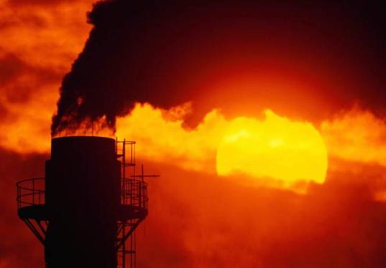
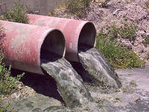
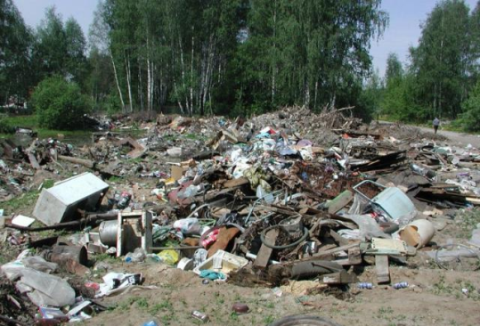
Какие экологические
проблемы существуют в
нашем городе?
1.Загрязнение воздуха.
2.Загрязнение воды.
3. Мусорные свалки.

Slide 2
Загрязнение воздуха
заводы
машины
курение сигарет
вырубка леса
Как решить экологическуюпроблему?
Контролировать
выбросы фабрик.
Поставить
очистные фильтры.
Создавать машины не наносящие вред экологии.
Запретить
курение сигарет.
Контролировать вырубку леса.
Сажать деревья.

Slide 3
Загрязнение воды
заводы
сточные воды
нефтепродукты
мусор
Как решить экологическую проблему?
Ставить очистные фильтры.
Следить
за
выбросом сточных
вод.
Не выбрасывать мусор вблизи водоемов.
Не мыть машины вблизи водоемов.

Slide 4
Что приводит к загрязнению воды в нашем городе?
1.Коммунальные службы не вывозят мусор своевременно.
2.Низкая культура жителей нашего города.
3.Нет мусороперерабатывающих комбинатов.

Slide 5
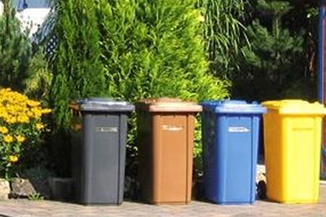
Пути решения проблемы.
1.В городе должен быть построен мусороперерабатывающий комбинат.
2.Должны быть мусорные контейнеры для разного вида мусора.
3.Люди не должны бросать мусор мимо мусорных контейнеров.

Slide 6
Как экологические проблемы влияют на жизнь человека?
Экологические проблемы влияют на
здоровье людей.
В нашем городе очень часто болеют
дети.
В некоторых водоемах
нашего района нельзя купаться.
Во многих населенных пунктах
нашего района вода не пригодна
для питья.

Slide 7
Что может сделать каждый из нас?
1.Ты можешь стать личным примером каждому.
2.Собирать и сдавать использованную бумагу.
3. Собирать и сдавать ненужные металлические изделия.
4. Сажать деревья.
5. Следить за чистотой.
6. Оберегать животных и растения.

Slide 8
Исследуя данную проблему мы сделали следующие выводы:
1.Все экологические проблемы влияют на жизнь и здоровье человека.
2.Чистота нашего города зависит от каждого из нас.
3.Мы должны беречь и охранять природу, чтобы сохранить жизнь на земле.

Slide 9
Ресурсы
Фон слайдов.http://goo.gl/guFQI
2. Изображение планеты
Земля.http://goo.gl/hlVP6
3. Картинки экологических
проблем.http://goo.gl/p0e9E
4.Экологические проблемы города
Гагарин Смоленской областиhttp://goo.gl/J9pBZ
5.Экологические проблемы современности.votedeath.ru

